Slide 1

内科学
内分泌代谢系统 第一章
内分泌代谢疾病总论
Summary of Endocrine Metabolic Diseases
中南大学湘雅二医院 · 代谢内分泌科
谢忠建 教授

Slide 2
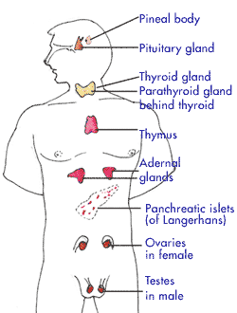
经典
内分泌器官

Slide 3
非经典内分泌器官
心血管
胃肠
肾
脂肪组织
表皮
脑
……

Slide 4
激素的分类
蛋白质/肽类
蛋白质: 胰岛素、ACTH、PTH、GH
多肽: TRH、CRH、GLP-1、AVP、VIP
氨基酸类
甲状腺激素
胺类
  儿茶酚胺、5羟色胺、退黑素
类固醇（甾体）类
皮质醇、醛固酮
睾酮、雌二醇 、孕酮、1,25-双羟维生素D

Slide 5
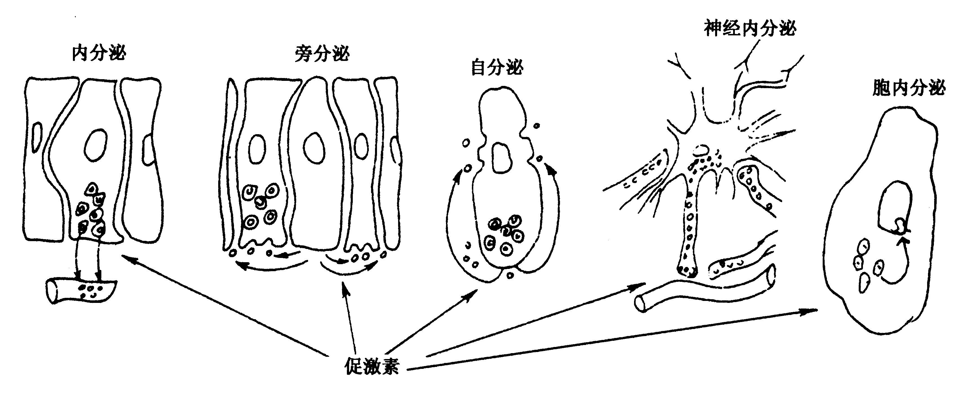
激素的分泌方式

Slide 6
激素的昼夜节律分泌
100
100
皮质醇（P=4）
睾酮
（P=2）
50
50
0
0
-50
-50
平均值变化︵%︶
-100
-100
100
100
泌乳素（P=2）
黄体生成素（P=4）（男）
50
50
0
0
-50
-50
-100
-100
150
150
生长激素（P=5）
卵泡刺激素（P=2）（男）
100
100
50
50
0
0
-50
-50
-100
-100
0
6
12
18
24
0
6
12
18
24
时间（h）

Slide 7
激素的运输与降解
肽类/蛋白质激素 | 氨基酸、肽类、类固醇激素
水溶性 | 脂溶性
一般不需要转运蛋白 | 需要转运蛋白
半衰期短（3-7分钟） | 半衰期长
经蛋白酶水解 | 甲状腺激素：经脱碘、脱氨基、解除偶联而降解 类固醇激素：经还原、羟化并转变为与葡萄糖醛酸结合的水溶性物质由胆汁和尿中排出

Slide 8
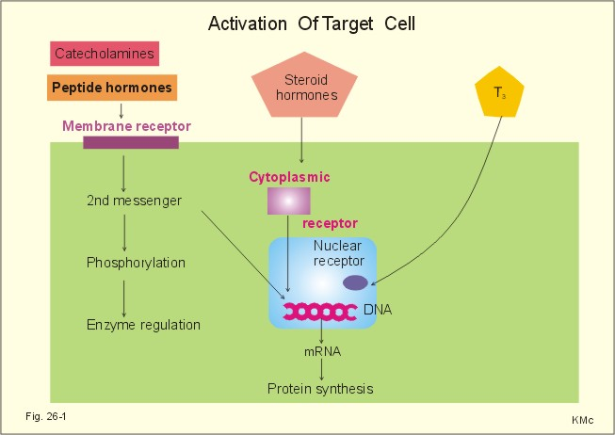
激素的作用机制

Slide 9
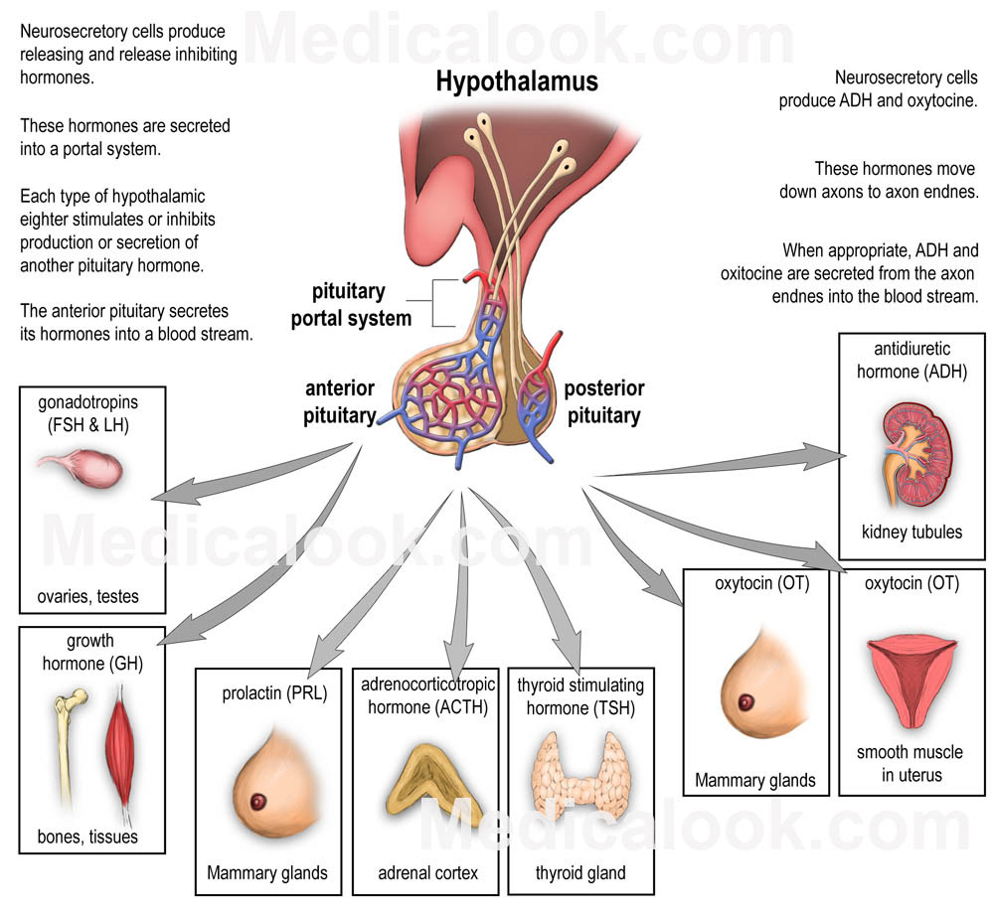
神经系统对内分泌系统的调节

Slide 10
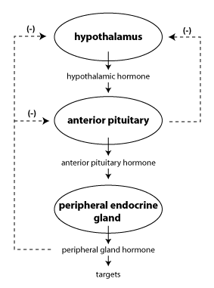
内分泌系统的负反馈调节

Slide 11
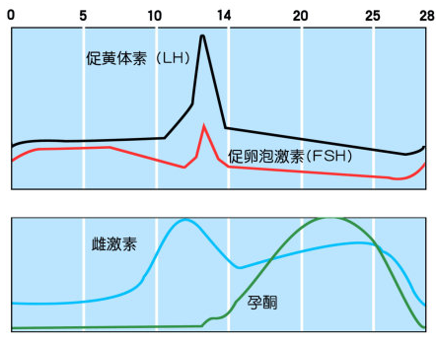
内分泌系统的正反馈调节

Slide 12
激素的相互调节
PTH
1,25-(OH)₂D
Pi
FGF23-klotho
Ketteler M.Phosphate Metabolism in CKD Stages 3-5: Dietary and Pharmacological Control.Int J Nephrol. 2011;2011:970245

Slide 13
内分泌疾病的表现方式
功能亢进
功能减退

Slide 14
内分泌功能亢进
内分泌腺瘤或增生
异位内分泌综合征
激素代谢异常
  严重肝病
自身免疫
  Graves病
激素受体激活性突变
药源性

Slide 15
内分泌功能减退
内分泌腺体破坏
  自身免疫、炎症、肿瘤、出血、坏死、梗死、手术、放射性损伤、
激素合成 缺陷
  激素基因突变、酶基因突变
激素活化障碍
  肾1α-羟化酶活性降低
激素受体或受体后缺陷
  假性甲旁减、肾性尿崩症

Slide 16
围绕主诉进行病史询问
生长障碍或过度
体重减轻或增加
头痛、视力减退
精神兴奋或抑郁
多饮、多尿
高血压伴乏力
皮肤色素沉着或紫纹、多血质
多毛或毛发脱落
突眼
溢乳、闭经
性欲和性功能改变
贫血
消化道症状

Slide 17
病史和体检的提示
能勃起且性欲正常——往往无雄激素缺乏
失眠——Cushing综合征？
甲状腺肿大患者出现吞咽食物困难——甲状腺肿大的压迫？
突然发生的烦渴——尿崩症？
男性面色潮红——严重性腺功能减退？
桥本甲状腺炎患者甲状腺突然增大——淋巴瘤？
急性发作的严重肌肉痉挛（抽筋）——严重甲旁减？
下丘脑-垂体-肾上腺轴受抑制——外源性糖皮质激素或甲地孕酮所致？
TSH稍低——最近是否使用过大剂量糖皮质激素？
高泌乳素血症——最近是否使用抗精神病药？
严重Graves’眼病——病人是否吸烟？
儿童期有颈部放射史者出现甲状腺结节——甲状腺癌？甲旁亢？

Slide 18
病史和体检的提示
慢性甲状腺结节突然出现甲亢——最近是否接受过碘造影剂CT增强检查？
30岁前出现白发或白癜风——自身免疫性疾病？
甲状腺手术疤痕处色素脱失——Graves病或桥本甲状腺炎手术后？
色素沉着（口腔粘膜、表皮、乳头和新鲜疤痕）——Addison病、Nelson’s综合征、异位ACTH综合征、或甲亢？
黑棘皮——胰岛素抵抗？
咖啡斑——McCune-Albright综合征或神经纤维瘤？
皮赘——肢端肥大症？
多毛伴阴蒂肥大——卵泡膜细胞癌或雄激素分泌性肿瘤？
小儿硬的睾丸——Klinefelter’s Syn？
嗅觉缺失伴性发育延迟——Kallmann’s Syn？
眼周皱纹、前发际低、面颊丰满——男性全垂体功能减退？
体位性低血压——嗜铬细胞瘤？
锁骨上脂肪垫——Cushing syn早期？

Slide 19
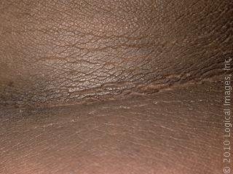
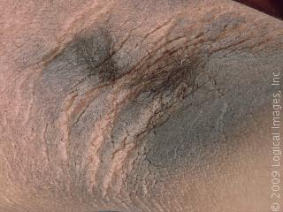
黑棘皮病

Slide 20
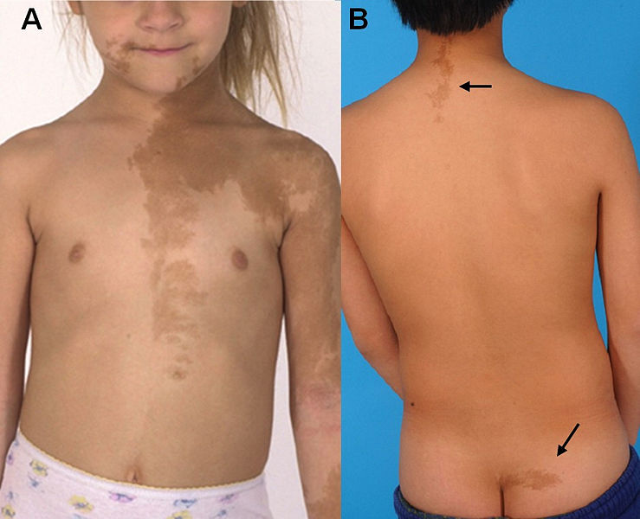
Cafe-au-lait Spots (牛奶咖啡斑)
McCune Albright 综合征

Slide 21
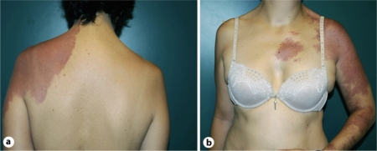
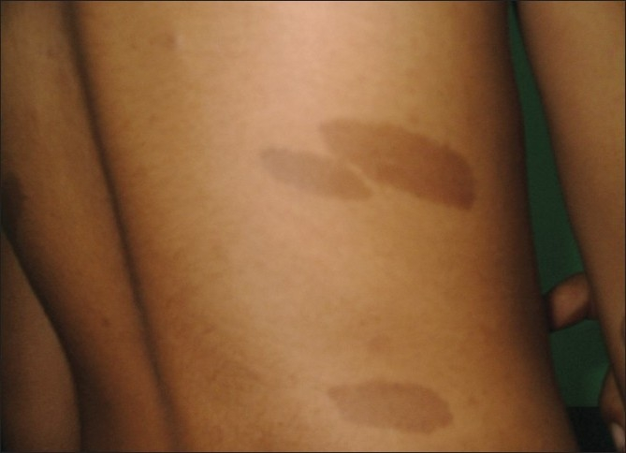
Cafe-au-lait Spots (牛奶咖啡斑)
神经纤维瘤
C

Slide 22
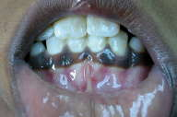
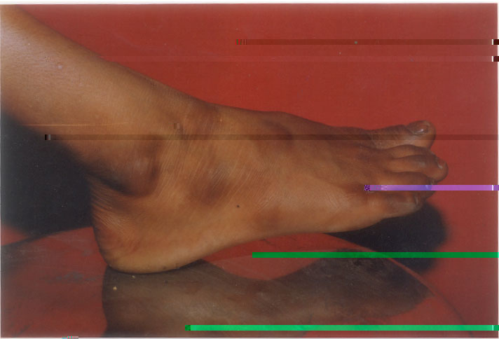
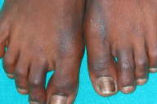
全身性皮肤色素沉着 (典型Addison病)

Slide 23
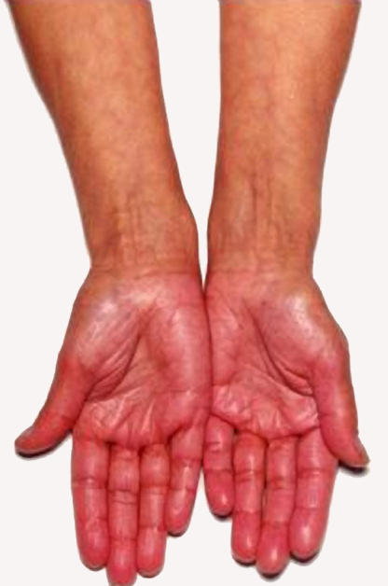
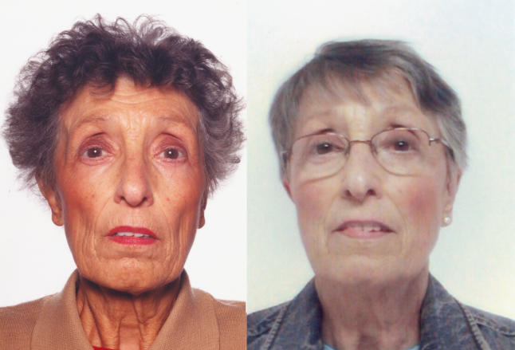
全身性皮肤色素沉着 (早期Addison 病)

Slide 24
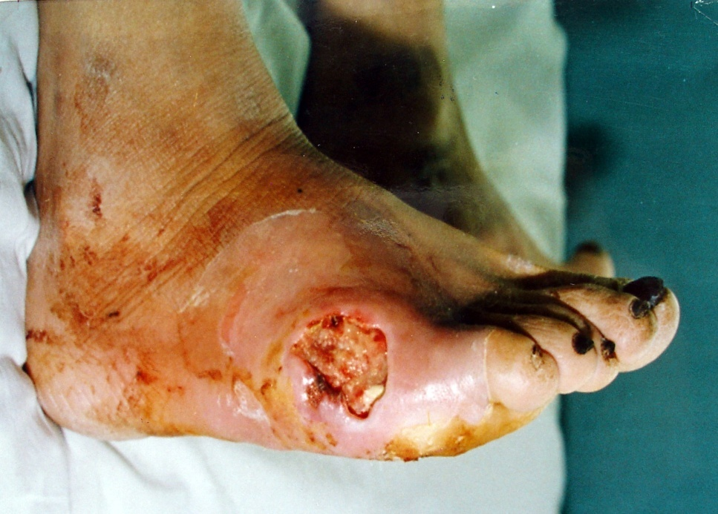
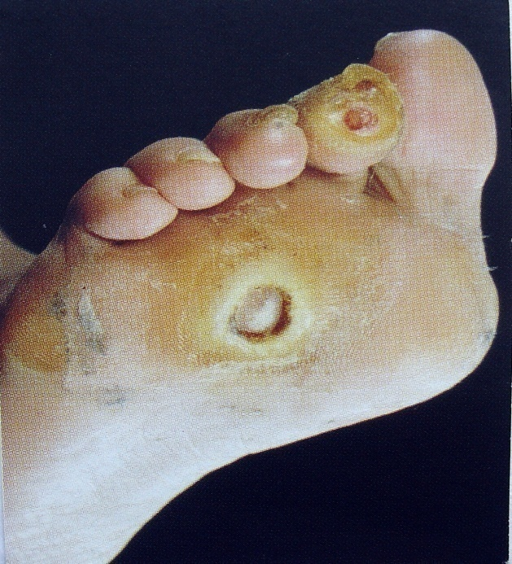
糖尿病足

Slide 25
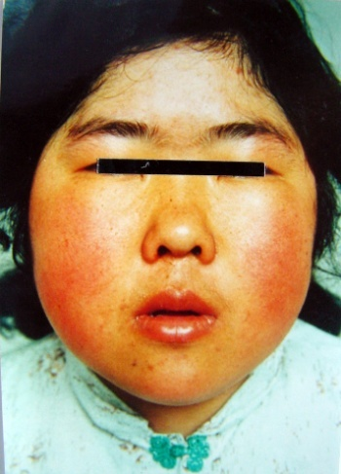
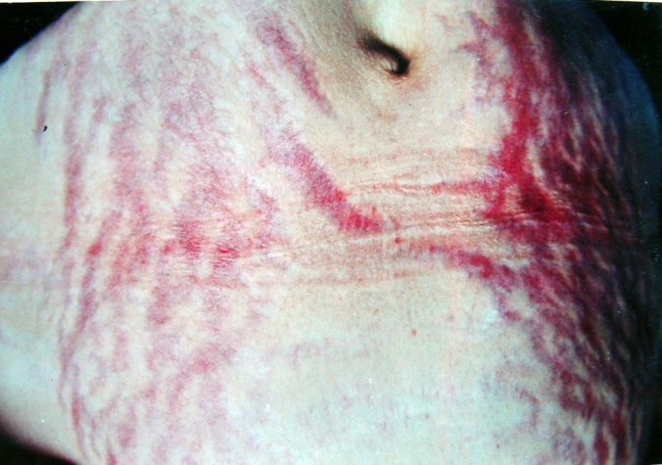
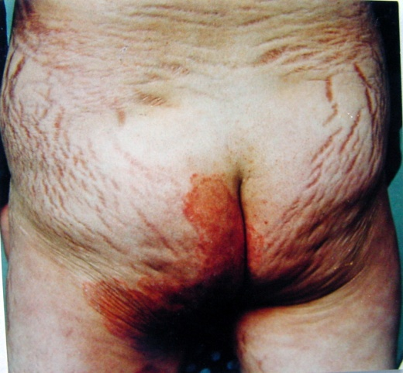
Cushing综合征

Slide 26
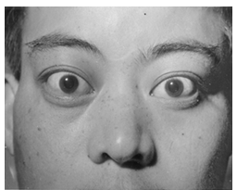
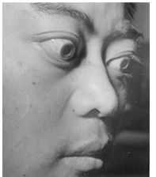
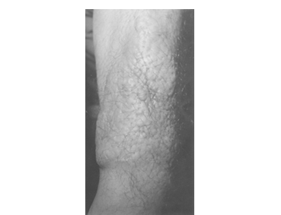
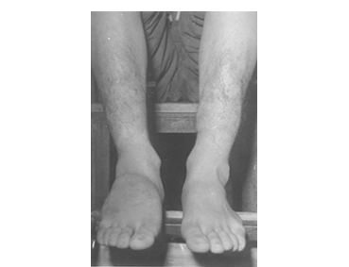
Graves病

Slide 27
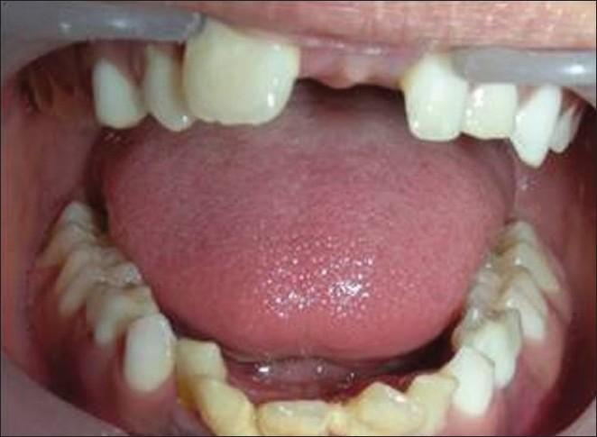
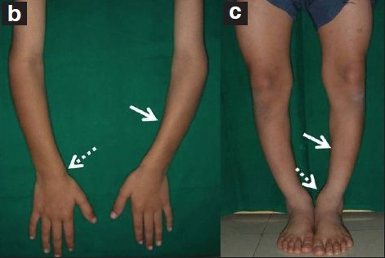
低血磷性佝偻病
a

Slide 28
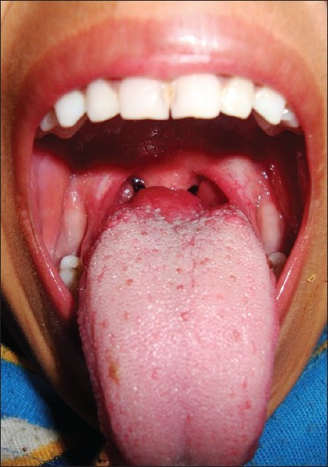
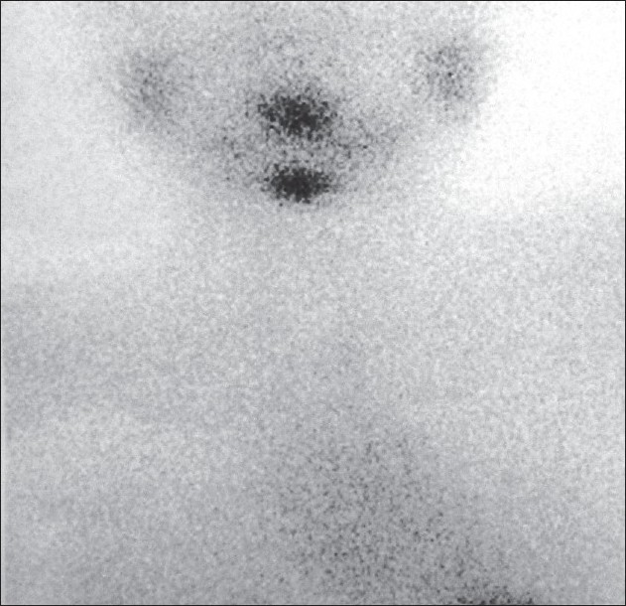
舌检查诊断内分泌疾病
A
B

Slide 29
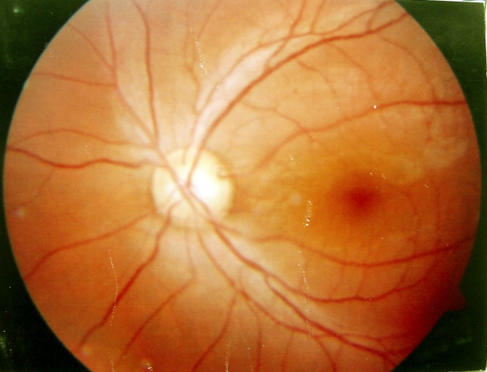
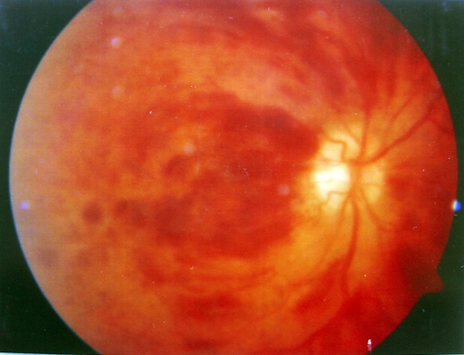
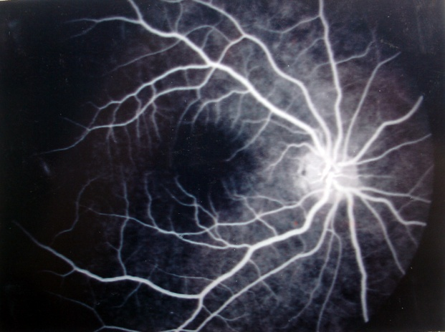
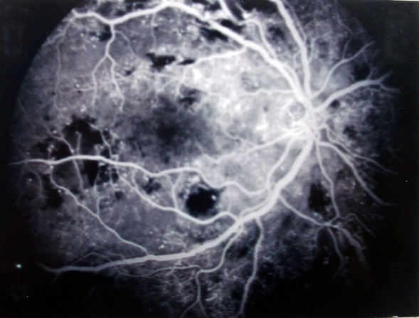
糖尿病视网膜病变
糖尿病视网膜病变眼底
大量广泛网膜面出血（合并静脉阻塞）
正常眼底
正常眼底荧光造影
眼底荧光造影
微血管瘤无灌注区及可疑新生血管

Slide 30
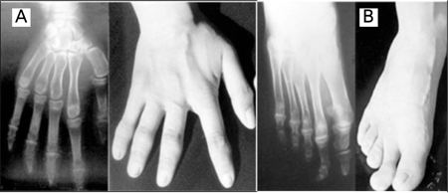
手足畸形
假性甲旁减

Slide 31
内分泌疾病的诊断内容
功能诊断
病因诊断
定位诊断
自身免疫性--原发性肾上腺皮质--功能减退症
病因诊断
定位诊断
功能诊断

Slide 32
根据“假设诊断”选择检测项目
一年轻女病人怕热、多汗、心慌、体重减轻2月
体查：双眼突出，甲状腺弥漫性肿大I度伴振颤和血管杂音，心率120次/分
假设诊断：Graves病
实验室及检查：FT3, FT4, TSH, TRAb

Slide 33
并不是所有的激素都能测定
体内激素200多种
可测激素100多种
诊断激素约30种

Slide 34
能测定的激素
下丘脑激素：AVP
垂体激素：TSH，LH ，FSH，GH ，PRL ， ACTH
甲状腺激素：T₃ ，T_{4，}CT
甲状旁腺激素：PTH
性腺激素：E₂，TTT ， Prog，DHEAS ，17-OHP
内分泌胰腺激素：Ins，Gluc
APUD激素: VIP // Gas // SS
肿瘤激素：FGF23 // PTHrP

Slide 35
分析结果时需注意
激素测定方法
  抗体识别 多个不同的肽链片段
激素测定时间
  昼夜节律/ 脉冲节律/ 应激因素/ 测定误差
避免误差的方法
  多次测定
  动态测定
  促激素-靶激素同时测定
  生物效应指标测定

Slide 36
同时测定促激素和靶激素协助定位诊断
促激素↑ + 靶激素↓ → 原发性功能减退症
促激素↓ + 靶激素↑ → 原发性功能亢进症
促激素↓ + 靶激素↓ → 继发性功能减退症

Slide 37
判断正常与异常
不适当性升高
不适当性降低
不适当性正常
  例如FT3和FT4降低，而TSH正常
  PTH 和血钙是正常高值，但都在正常范围内

Slide 38
动态试验是定位诊断的重要手段
 | 检测指标 | 临床意义
兴奋（刺激）试验
GnRH兴奋试验 | LH/FSH | 性腺功能减退的定位诊断
胰岛素低血糖试验 | GH | GH缺乏性矮小症
高渗盐水试验 | 尿量/尿比重/尿渗透压 | 中枢性尿崩症
抑制试验
小剂量地塞米松抑制试验 | 皮质醇 | 肥胖与皮质醇增多症的鉴别
大剂量地塞米松抑制试验 | 皮质醇 | 肾上腺皮质腺瘤与增生的鉴别
拮抗试验
螺内酯试验 | 血钾/CO₂CP/血压/尿钾 | 原发性醛固酮增多症
酚妥拉明试验 | 血压 | 嗜铬细胞瘤
耐受试验
盐负荷试验 | 血钠/钾/氯化物/二氧化碳结合力/24小时尿钾/钠/醛固酮 | 原发性醛固酮增多症
口服糖耐量试验 | 血糖/尿糖/胰岛素或C肽 | 糖尿病/肾性糖尿/低血糖症
禁水加压素试验 | 尿量/尿比重/血尿渗透压 | 中枢尿崩症/完全与部分性尿崩症鉴别
饥饿试验 | 血糖与胰岛素 | 胰岛素瘤

Slide 39
葡萄糖耐量试验的诊断意义
250
非糖尿病肥胖者
200
2型糖尿病肥胖者
150
放免测定胰岛素浓度 （μU/ml)
100
正常人
50
1型糖尿病
0
15
30
45
60
90
120
150
180 min
时间
口服75g葡萄糖

Slide 40
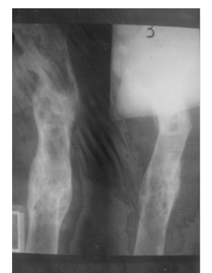
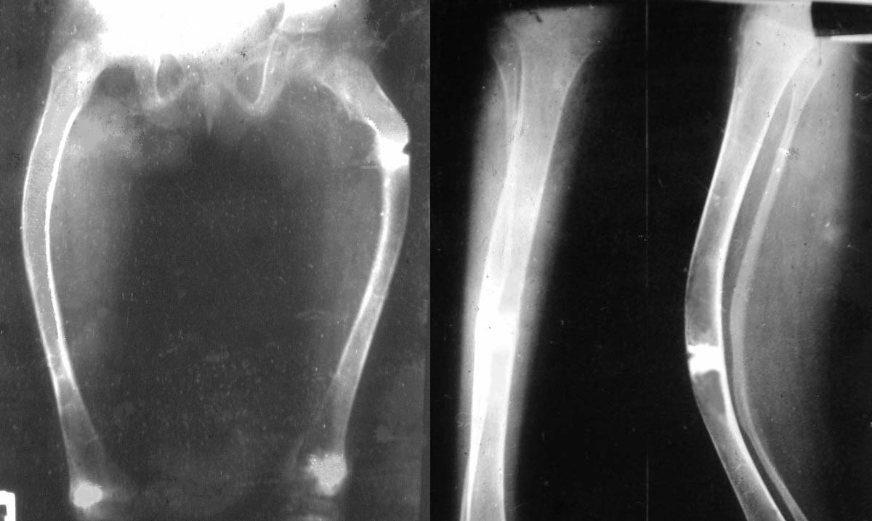
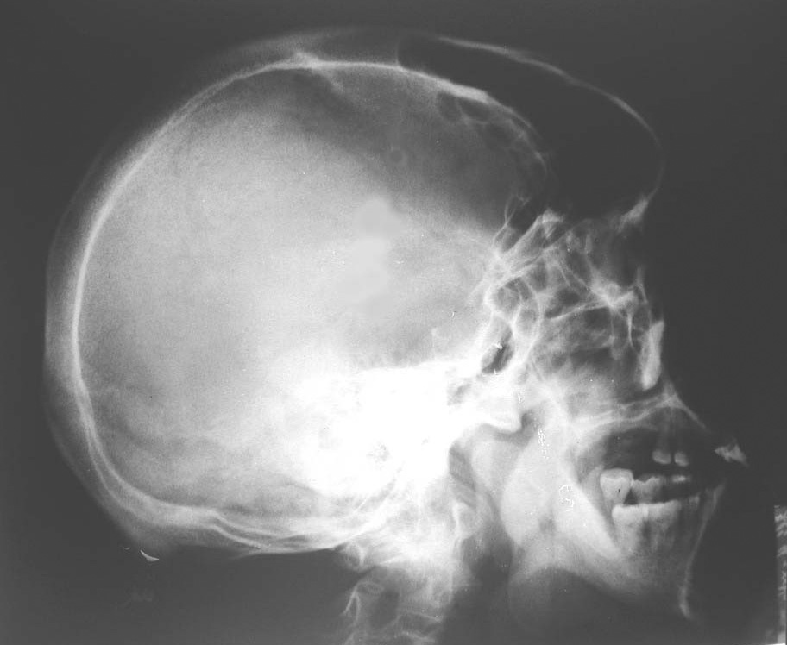
X线照片
X线照片主要用于诊断：
①骨骼病变; ②垂体肿瘤
甲状旁腺腺瘤
甲状旁腺腺瘤切除后，骨折愈合，骨密度恢复，棕色瘤消失
成骨不全
男，18岁，成骨不全，广泛骨质疏松，骨皮质变薄，弯曲变形骨折
巨人症
男，21岁，颅骨板障基本消失，下颌骨升支伸长，下颌角变钝（长箭头），鞍底及后床突均有骨质吸收、破坏（短箭头），提示有垂体肿瘤存在

Slide 41
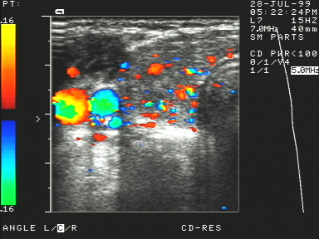
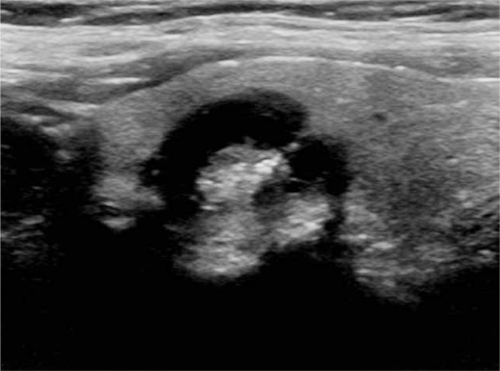
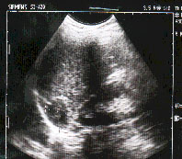
高分辨B超
高分辨B超主要用于诊断：
①甲状腺疾病；②肾上腺疾病；③性腺 疾病；④甲状旁腺疾病
亚急性甲状腺炎
甲状腺增大，其内回声低，彩色多普勒显示血彩减少，周边血液供应丰富
甲状腺乳头状癌囊性结节
53岁，女性，超声表现为甲状腺囊性偏心结节和微钙化
肾上腺嗜铬细胞瘤
右肾上方肿块，直径4cm，实性中等回声，边界清楚，中央部位有不规则无回声区

Slide 42
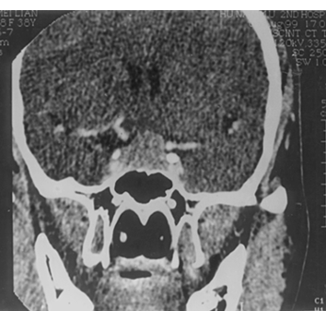
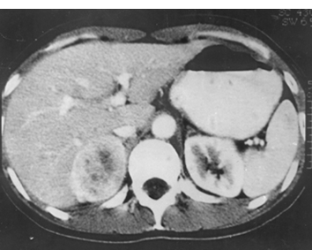
CT和MRI
CT和MRI要求与特点：
①扫描层1 mm ②增强和脂肪抑制扫描 ③连续动态观察；④MRI诊断脊椎和软组织疾病的敏感性高
垂体大腺瘤
女，38岁，冠状面CT增强扫描见蝶鞍增大，鞍内可见密度曾高之软组织块影，肿块影向两侧鞍旁生长，并向上突入鞍上池内致鞍上池变形，部分闭塞，肿块向下生长致鞍底压迫性骨质吸收。
右肾上腺嗜铬细胞瘤
右肾上腺区见5.5cm×4.2cm×5.0cm肿块，边缘光滑，密度不均匀，边缘组织强化，中心可见低密度坏死区；病理诊断为右肾上腺嗜铬细胞瘤。

Slide 43
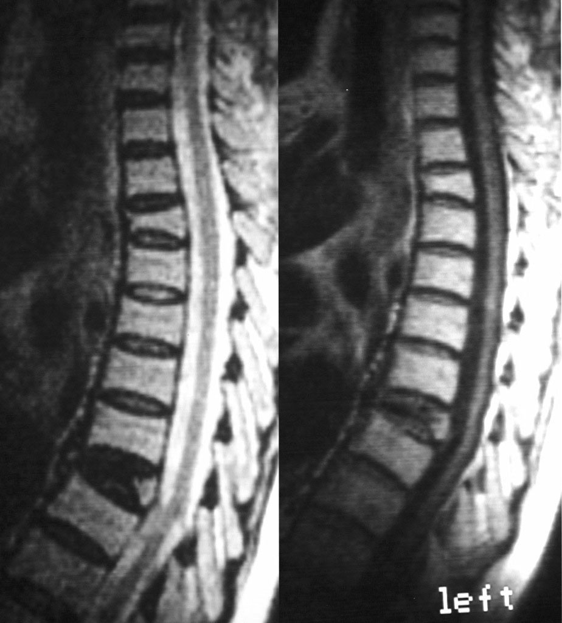
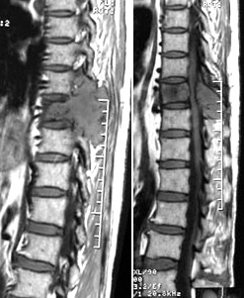
MRI 诊断脊椎和周围软组织疾病
骨质疏松脊椎压缩骨折
女，54岁，骨质疏松,多个椎体压缩骨折
肺癌脊椎转移
男，63岁，肺癌脊椎转移MRI矢状面T1WI示10胸椎体广泛骨质破坏，脊髓受压变形

Slide 44
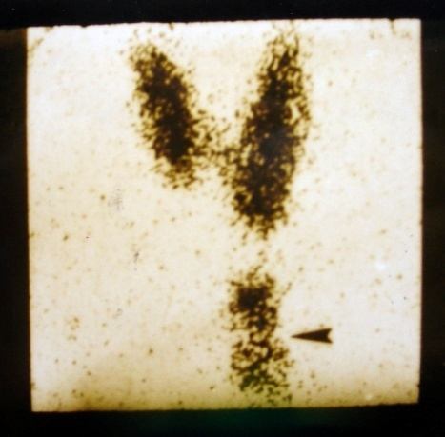
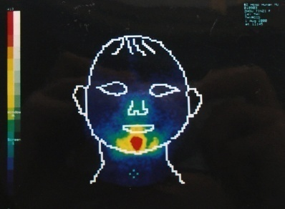
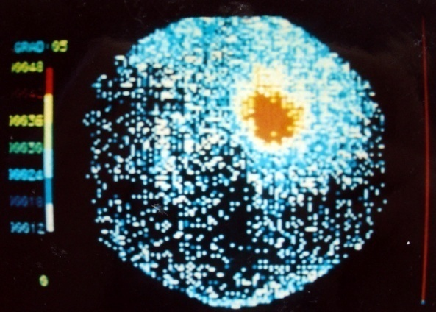
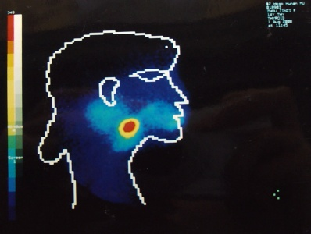
核素扫描
单光子发射断层扫描（single photon emission computed tomography，SPECT）主要用于诊断：①甲状腺疾病；②甲状旁腺疾病；③ 肾上腺 疾病
胸骨后异位甲状腺
¹³¹I扫描见胸骨后摄¹³¹I影像，
颈部甲状腺向下延伸
舌根部异位甲状腺
^{99m}Tc扫描显示舌根部异位甲状腺，而颈前未见甲状腺影。
肾上腺髓质显像
¹³¹I-MIBG扫描显示左侧嗜铬细胞瘤

Slide 45
根据生化结果选择影像学检查！

Slide 46
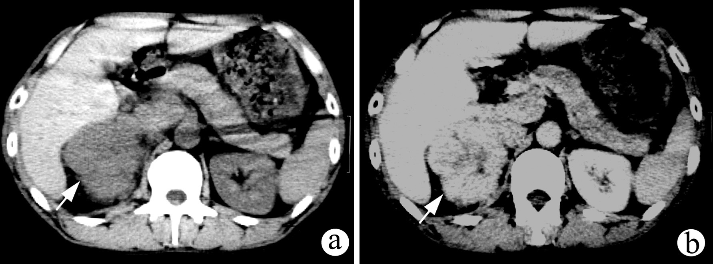
肾上腺意外瘤

Slide 47
病因诊断
免疫检查
TPOAb/TgAb↑ (自身免疫性甲状腺病）
GAD-Ab/ICA↑ (LADA)
疾病标志物
25(OH)D ↓ (维生素D缺乏)
降钙素↑ (甲状腺髓样癌)
染色体核型和基因突变分析
45,XO (Turner 综合征 )
47,XXY (Klinefelter 综合征)
Menin mutation (MEN-1 )

Slide 48
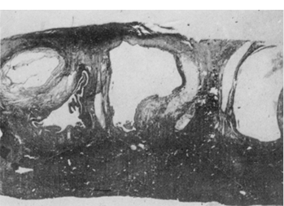



病理诊断
多囊卵巢综合征
注：显示卵巢内多个大小不等的囊腔
肾上腺嗜铬细胞瘤
瘤细胞大，胞浆丰富，核圆。瘤细胞被血窦分成巢状(HE法)；切片铬粒素A (chromogranin A) 染色，瘤细胞呈阳性反应(SP法)
胰岛素瘤
注：瘤细胞呈梁索状和带状排列

Slide 49
基因诊断
① 同一基因突变引起多种表型 (SF-1基因突变)
② 多种基因突变引起同一表型 (嗜铬细胞瘤/甲状腺癌)
③ 区别生殖细胞 (Germline)突变与体细胞 (Somatic)突变
④ 胚细胞突变分析采用有核细胞 (淋巴细胞)
⑤ 体细胞突变采用病灶细胞
⑥ 单凭基因变异不能做出疾病诊断
⑦ 基因诊断提供早期预防依据
⑧ 基因治疗是实现个体化治疗的最佳途径

Slide 50
功能减低的治疗
糖皮质激素治疗肾上腺皮质功能减退
雌激素治疗卵巢早衰/卵巢切除/更年期综合征
甲状腺激素治疗甲减
抑制性激素治疗先天性肾上腺皮质增生/甲状腺癌术后病例
器官移植治疗
干细胞治疗
基因治疗

Slide 51
功能亢进的治疗
手术治疗
药物治疗
放射性核素与放射线照射治疗
介入治疗

Slide 52
药物选择
某种药物有效不代表一类药物有效
  动物GH / 人GH
  动物胰岛素 / 人胰岛素 / 人胰岛素类似物
  皮质醇 / 泼尼松 / 泼尼松龙
  阿仑膦酸 / 帕米膦酸 / 唑来膦酸
循证结论是选择药物的根本依据
  药物适应证
  药物剂量与疗程
  药物疗效评价
  不良反应
药物治疗必须结合基础治疗与综合治疗
  糖尿病的基础治疗与综合治疗
  肥胖的基础治疗与综合治疗
  高尿酸血症的基础治疗与综合治疗
  骨质疏松的基础治疗与综合治疗

